Slide 1
Škola: Základní škola Kladruby Husova 203, Kladruby, 349 61 Číslo projektu: CZ.1.07/1.4.00/21.3668 Modernizace výuky
Autor: Petr Kindelmann
Název materiálu: Venuše
Šablona: III/2
Sada: III2_C.03
Předmět: Fyzika
Třída: IX.

Slide 2
Anotace:
Předmětem tohoto výukového materiálu je planeta Venuše.
Prezentace doplňuje školní učivo, seznamuje žáky s významnými vesmírnými tělesy, s jejich charakteristikami. Prezentace motivuje žáky k zájmu o předmět, k jejich vlastnímu studiu, poukazuje na jedinečnost Sluneční soustavy.
Klíčová slova:
Venuše
2. planeta
Sluneční soustava

Slide 3
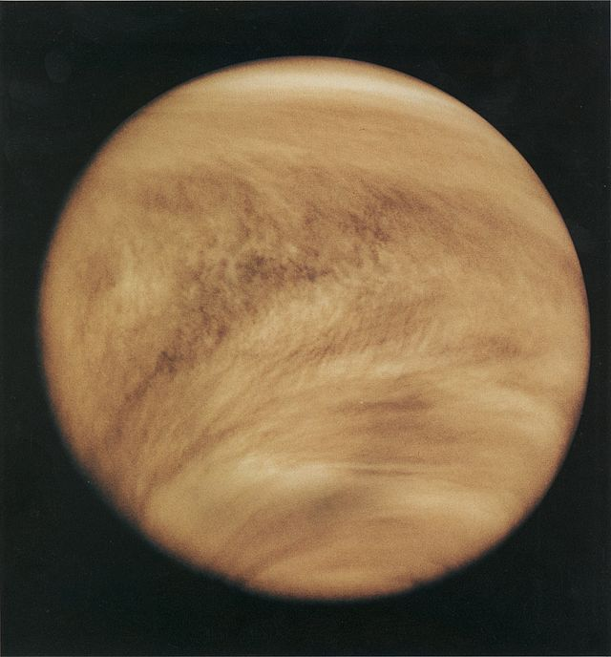
Venuše
Venuše, ultrafialový obrázek Venušiných mraků, sonda Pioneer (1979).

Slide 4
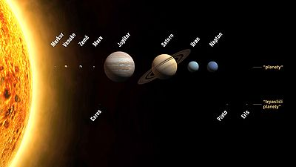
Poloha

Slide 5
Charakteristika Venuše
Venuše je druhou planetou od Slunce a její dráha leží nejblíže k Zemi.
Má obdobnou velikost a hmotnost jako Země.
Krouží kolem Slunce takřka po kruhové dráze ve vzdálenosti 108 milionů km, s periodou 225 dní.
Otočení kolem vlastní osy Venuši trvá 243 pozemských dnů.
Na Venuši Slunce vychází a zapadá jen dvakrát za oblet Slunce.

Slide 6
Složení planety
Venuše se nejspíše také skládá z jádra, pláště a pevné litosférické desky.
Má nejspíše litosféru tvořenou jednou kompaktní deskou.
Planeta má tekuté železné jádro o průměru 6 000 km, obklopeným roztaveným kamenným pláštěm.
Pro zmapování povrchu se využívají radarové vlny, které jsou schopny atmosférou projít. Povrch Venuše je přibližně z 80 % tvořen lávovými planinami.
Venuše má slabé magnetické pole. Na rozdíl od Země není magnetické pole Venuše indikované v jádře planety, ale v atmosféře.

Slide 7
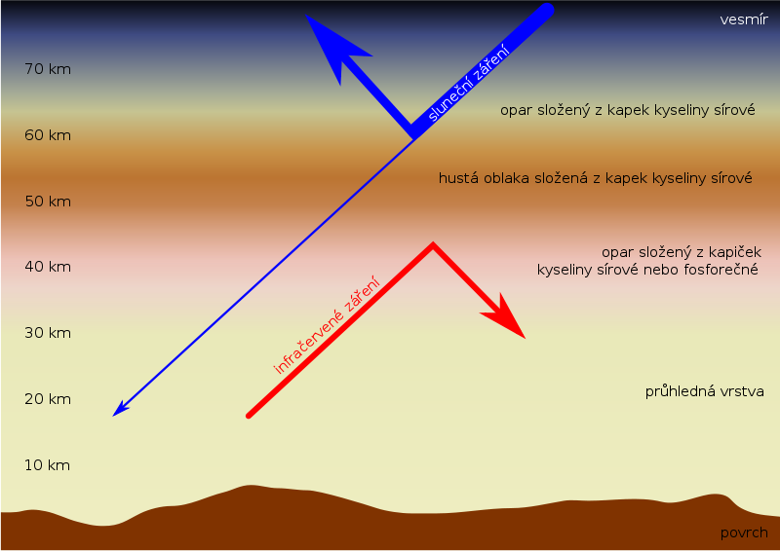
Atmosféra
Hustá oblaka obsahující i kyselinu sírovou zabraňují přímému pozorování povrchu.
Pro absenci uhlíkového cyklu ve formě navázání do hornin či na biomasu z atmosféry docházelo k enormnímu nárůstu množství oxidu uhličitého až do současné podoby. Vznikl tak silný skleníkový efekt, který ohřál planetu na teplotu (až 480 °C ) znemožňující výskyt kapalné vody na jejím povrchu a učinil z Venuše suchý a prašný svět.

Slide 8
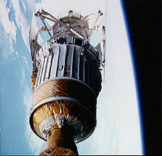
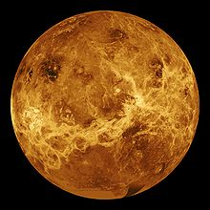
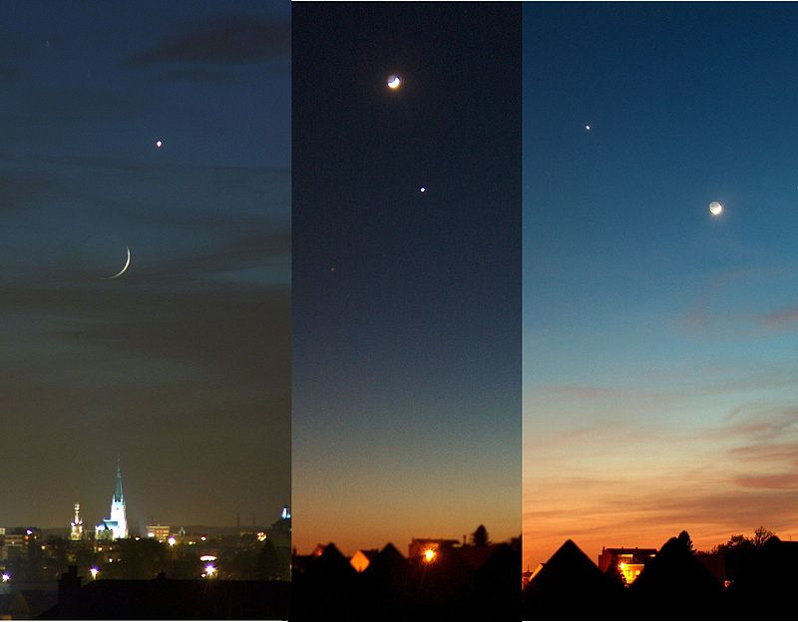
Pozorování
Venuši lze ze Země vidět jen před svítáním nebo po soumraku. Proto je Venuše někdy označována jako „jitřenka“ či „večernice“.
Venuše je po Měsíci nejjasnější objekt na noční obloze.
Venuše je obklopena hustou atmosférou, takže dalekohledy lze pozorovat jen atmosféru.
Sovětské sondy Veněra zaslaly na Zemi první snímky povrchu Venuše ukazující nehostinnou krajinu, připomínající čedičové desky se zvětralou horninou.
Americké sondy Mariner a Magellan mapovaly povrch Venuše.

Slide 9
Základní data o Venuši
hmotnost 4,87×10²⁴ kg
průměr 12 100 km
povrchová teplota max. 480°C
doba otočení kolem osy 243 poz. dní
doba oběhu kolem Slunce 224,7 poz. dní
průměrná vzdálenost od Slunce 108×10⁶ km

Slide 10
Zdroj
http://upload.wikimedia.org/wikipedia/commons/thumb/b/bc/Venuspioneeruv.jpg/640px-Venuspioneeruv.jpg
http://upload.wikimedia.org/wikipedia/commons/thumb/5/57/Venus_atmosphere_cs.svg/800px-Venus_atmosphere_cs.svg.png
http://upload.wikimedia.org/wikipedia/commons/thumb/2/2e/Fdecomite_-_Goddesses_Meeting_Triptych_%28by%29.jpg/800px-Fdecomite_-_Goddesses_Meeting_Triptych_%28by%29.jpg
http://upload.wikimedia.org/wikipedia/commons/thumb/b/b8/IUS_Magellan_10063298.jpg/220px-IUS_Magellan_10063298.jpg
http://upload.wikimedia.org/wikipedia/commons/thumb/8/85/Venus_globe.jpg/220px-Venus_globe.jpg
http://upload.wikimedia.org/wikipedia/commons/thumb/9/90/NovaSlunecniSoustava.jpg/400px-NovaSlunecniSoustava.jpg

